Slide 1
Интеграция C# с другими языками и средами

Slide 2
Дополнительные материалы
Использование IronPython в .NET
https://metanit.com/sharp/tutorial/9.3.php?ysclid=mmz0sc7smi533010303
Фреймоврки для тестирования
https://dev.to/kevinwalker/nunit-vs-xunit-vs-mstest-differences-between-them-33mm?ysclid=mn0q193ek2615718352
C# Службы
https://metanit.com/sharp/tutorial/21.1.php?ysclid=mn0qnn23lo303952396

Slide 3
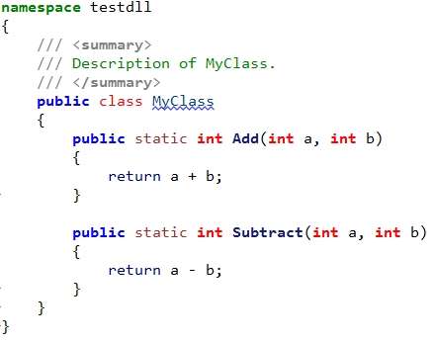
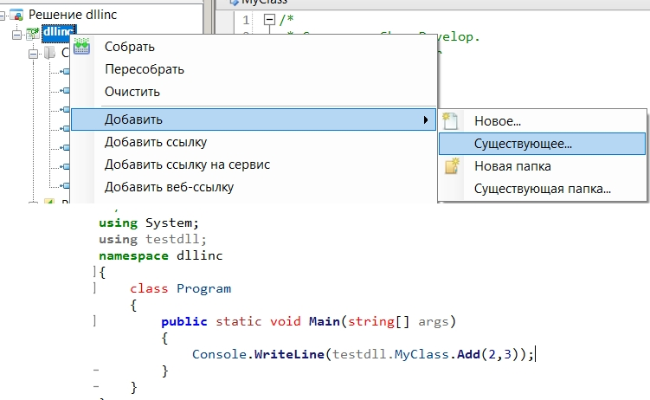
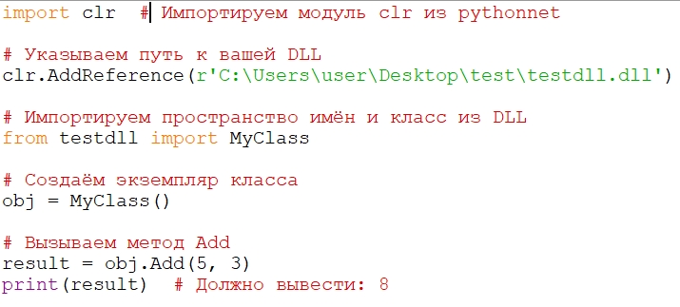
DLL
DLL создается через библиотеку классов
pip install pythonnet

Slide 4
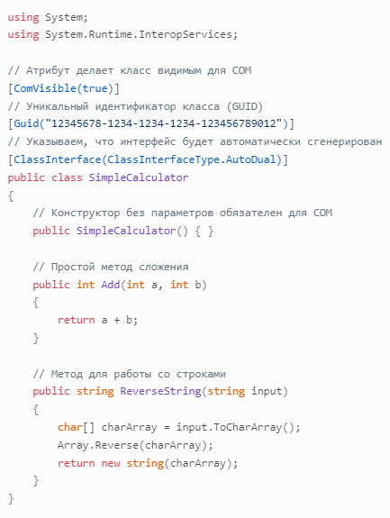
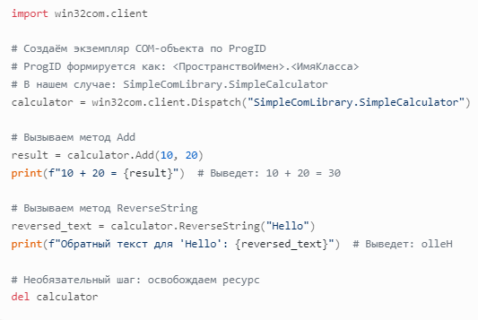
COM

Slide 5
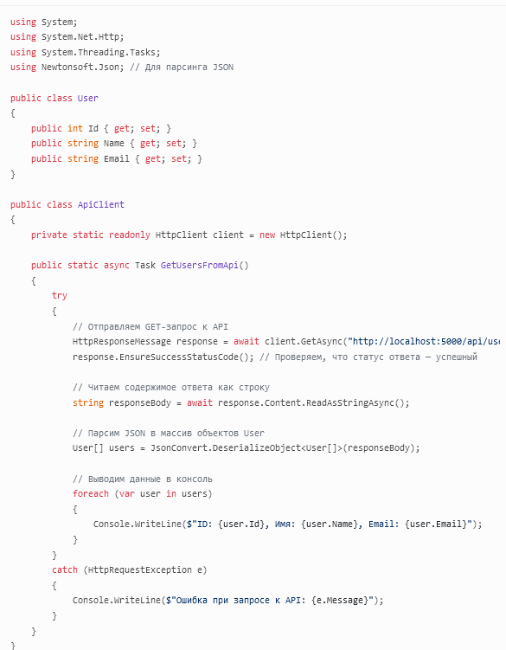
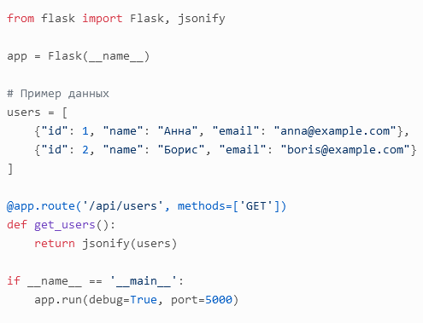
WEB

Slide 6
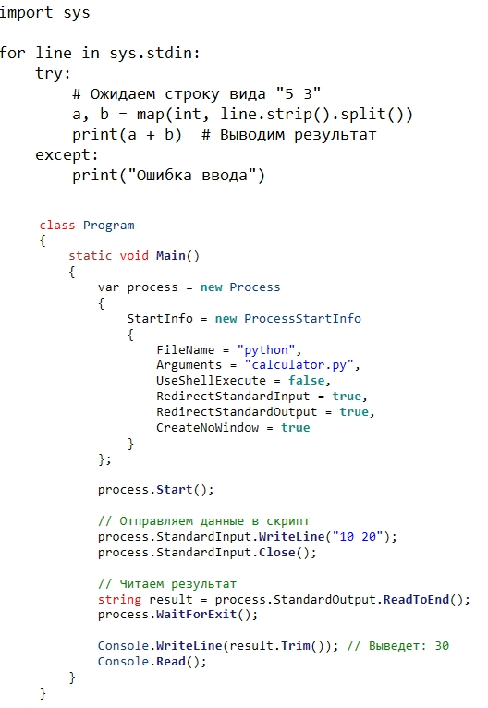
Вызов Питона из файла C#

Slide 7
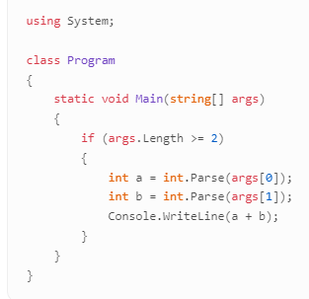
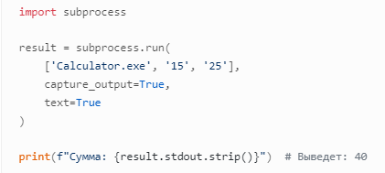
Вызов C#-файла из Питон

Slide 8

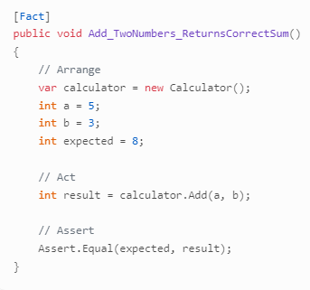
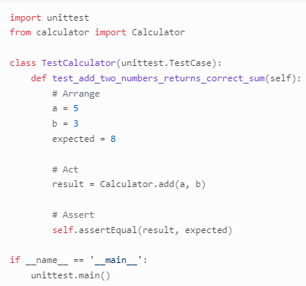
Тестирование
Arrange: создали экземпляр Calculator, задали входные числа a и b, указали ожидаемый результат expected.
Act: вызвали метод Add с аргументами a и b, сохранили результат в переменную result.
Assert: проверили, что result равен expected (8 = 8).

